Slide 1
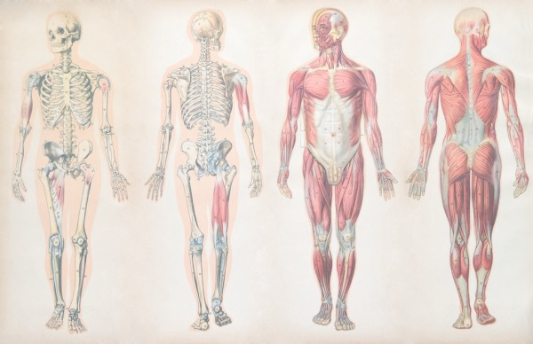
Sistema MUSCULAR
Profa. Fabíola Carlim Voigt

Slide 2
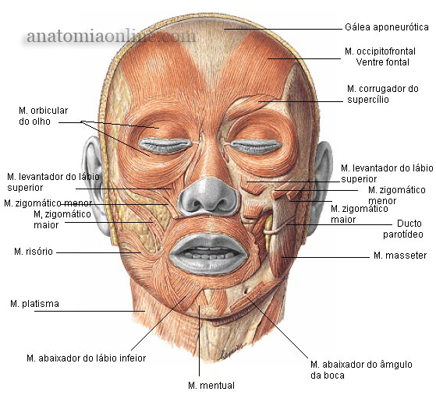
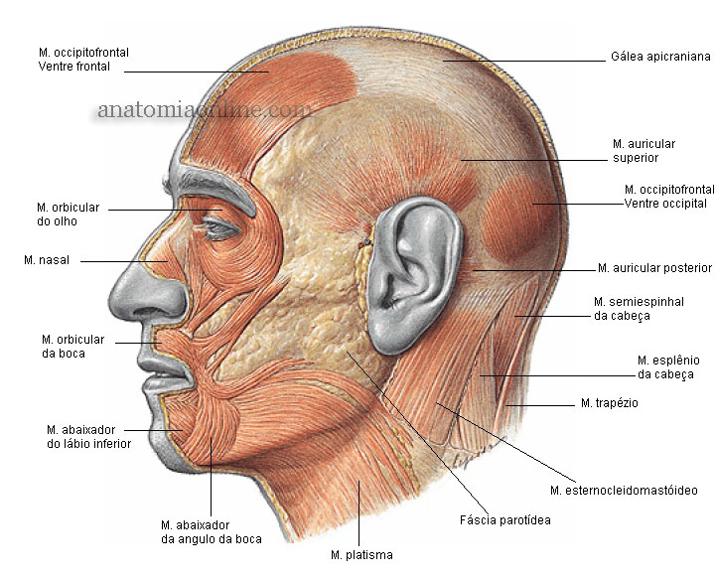
PRINCIPAIS MÚSCULOS DA FACE
MÍMICA FACIAL
M. Epicrânio ou Occipitofrontal
Ação: Trabalhando com o ventre frontal traciona para trás o couro cabeludo, elevando as sobrancelhas e enrugando a fronte.

Slide 3
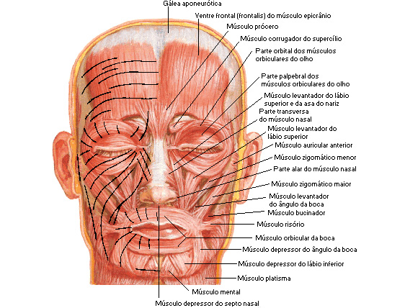
M. Prócero
Ação: Traciona para baixo o ângulo medial da sobrancelha e origina as rugas transversais sobre a raiz do nariz.
M. Orbicular do Olho
Ação: Fechamento ativo das pálpebras.
M. Corrugador do Supercílio
Ação: Traciona a sobrancelha para baixo e medialmente, produzindo rugas verticais na fronte. Músculos da expressão de sofrimento.

Slide 4
M. Levantador do Ângulo da Boca
Ação: Eleva o ângulo da boca e acentua o sulco nasolabial.
M. Orbicular da Boca
Ação: Fechamento direto dos lábios.
M. Depressor do Ângulo da Boca
Ação: Deprime o ângulo da boca (expressão de tristeza).
M. Mento ou Mental
Ação: Eleva e projeta para fora o lábio superior e enruga a pele do queixo.

Slide 5
M. Depressor do Lábio Inferior
Ação: Repuxa o lábio inferior diretamente para baixo e lateralmente (expressão de ironia).
M. Risório
Ação: Retrai o ângulo da boca lateralmente (riso forçado).
M. Zigomático Maior
Ação: Traciona o ângulo da boca para trás e para cima (risada).
M. Zigomático Menor
Ação: Auxilia na elevação do lábio superior e acentua o sulco nasolabial.

Slide 6
M. Levantador do Lábio Superior
Ação: Levanta o lábio superior e leva-o um pouco para frente.
M. Levantador do Lábio Superior e da Asa do Nariz
Ação: Dilata a narina e levanta o lábio superior.
M. Bucinador
Ação: Deprime e comprime as bochechas contra a mandíbula e maxila. Importante para assobiar e soprar.

Slide 7
M. Nasal
Ação: Dilatação do nariz.
M. Depressor do Septo
Ação: Traciona para baixo as asas do nariz, estreitando as narinas.

Slide 9
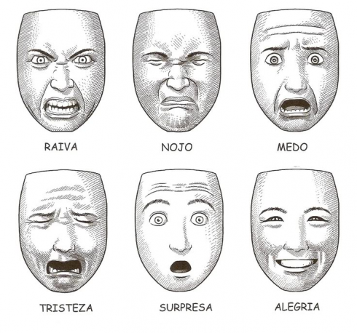

Slide 10
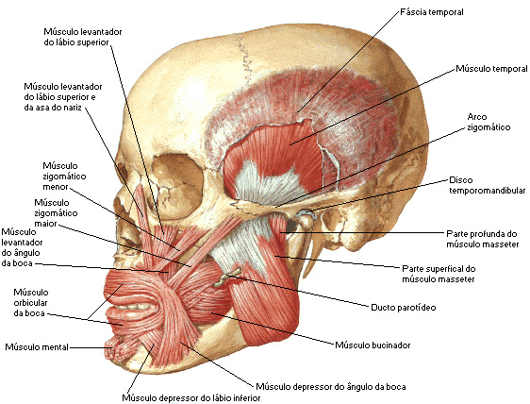
MÚSCULOS DA ATM
M. Masseter
Ação: Elevação (oclusão) da Mandíbula.
M. Temporal
Ação: Elevação (oclusão) e Retração da Mandíbula.
M. Pterigoideo Medial
M. Pterigoideo Lateral

Slide 11
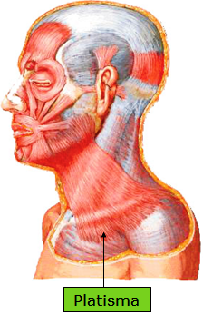
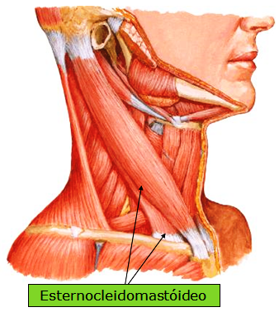
PRINCIPAIS MÚSCULOS DO PESCOÇO
M. Platisma
Ação: Traciona o lábio inferior e o ângulo bucal, abrindo parcialmente a boca (expressão de horror). Puxa a pele sobre a clavícula em direção à mandíbula.
M. Esternocleidomastóideo
Ação: Flexão da Cabeça.

Slide 12
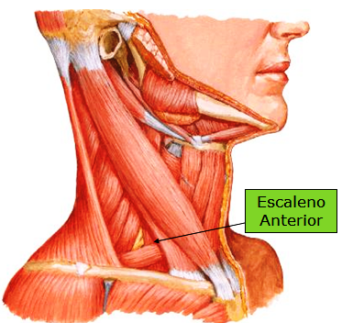
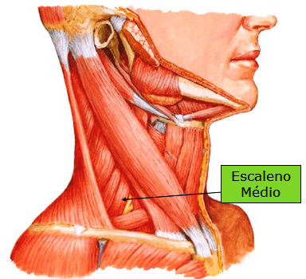
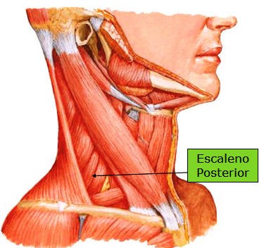
M. Escalenos
Anterior
Ação: Elevação da primeira Costela e inclinação Homolateral do Pescoço – Ação Inspiratória.
Médio
Ação: Elevação da primeira Costela e Inclinação Homolateral do Pescoço – Ação Inspiratória.
Posterior
Ação: Elevação da segunda costela e inclinação homolateral do pescoço – Ação inspiratória.

Slide 13
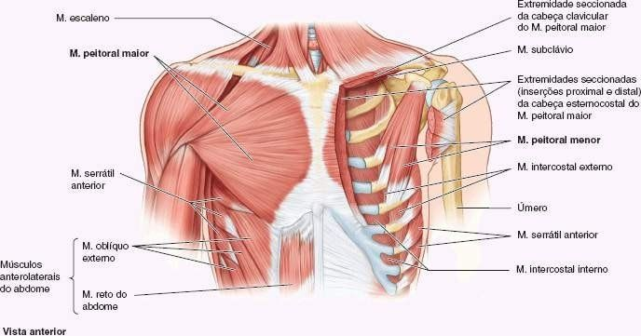
PRINCIPAIS MÚSCULOS DO TÓRAX
M. Peitoral Maior
Ação: Adução, Rotação Medial, Flexão e Flexão Horizontal do Ombro.
M. Peitoral Menor
Ação: - Fixo no Tórax: Depressão do Ombro e Rotação Inferior da Escápula.
- Fixo na Escápula: Eleva as Costelas (ação inspiratória)

Slide 14
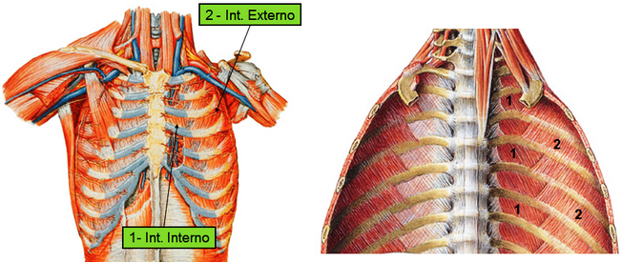
M. Intercostais Internos
Ação: Depressão das Costelas (Ação Expiratória).
M. Intercostais Externos
Ação: Elevação das Costelas (Ação Inspiratória).

Slide 15
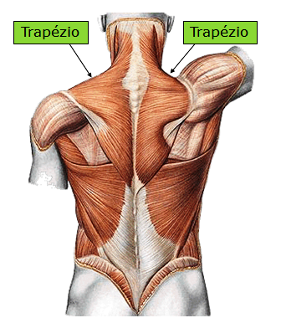
REGIÃO POSTERIOR DO TÓRAX
M. Trapézio
Ação: - Fixo na Coluna: Elevação do ombro, adução das escápulas, rotação superior das escápulas e depressão do ombro.
- Fixo na Escápula: Inclinação homolateral, rotação contralateral da cabeça e extensão da cabeça.

Slide 16
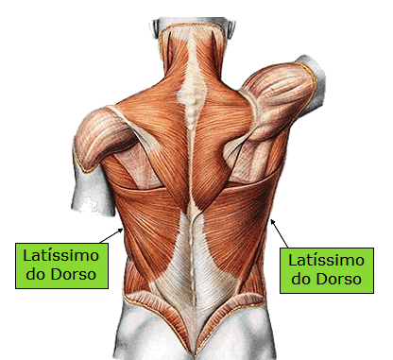
M. Latíssimo do Dorso
Ação: Adução, extensão e rotação medial do braço; e depressão do ombro.

Slide 17
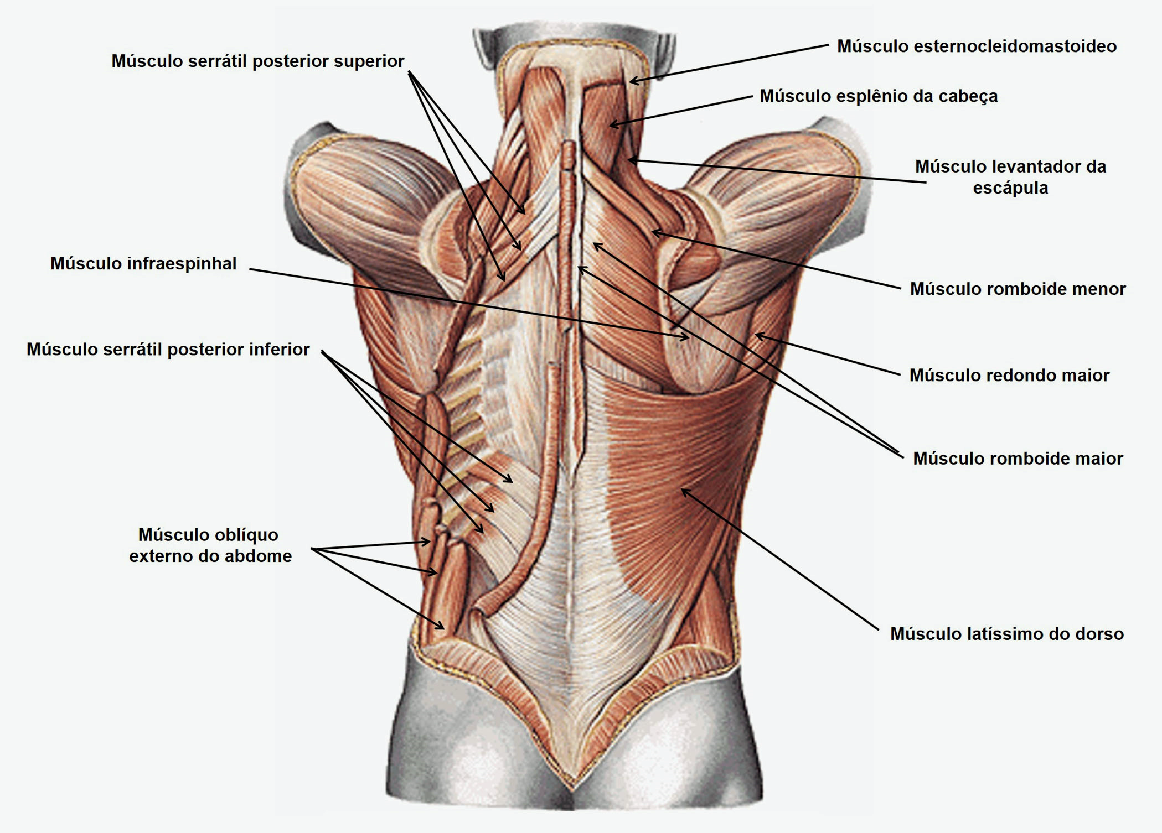
M. Romboide
Ação: Adução e rotação Inferior das escápulas; e elevação do ombro.
M. Levantador da Escápula
Ação: Elevação e adução da escápula; inclinação e rotação homolateral da coluna cervical; e extensão da Cabeça.

Slide 18
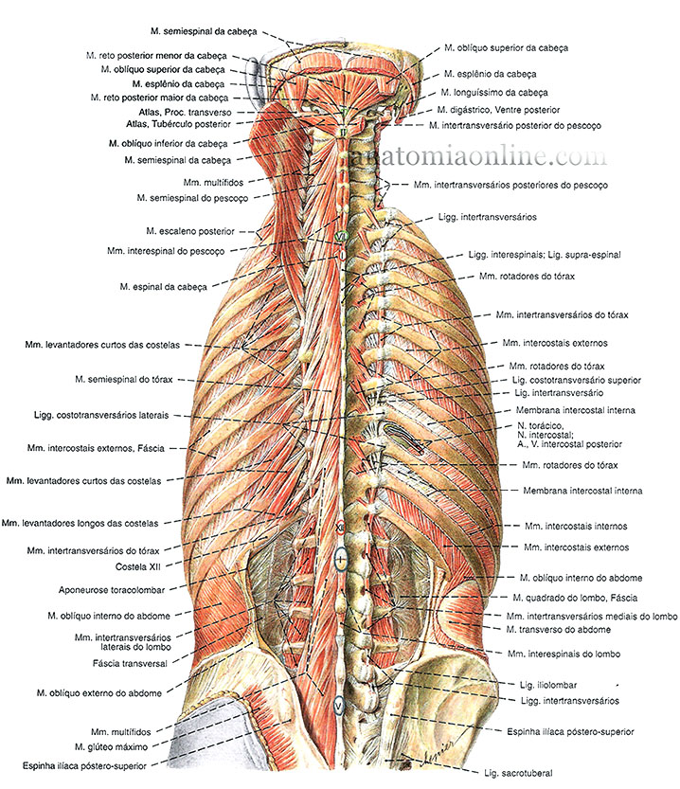
GOTEIRA VERTEBRAL - PARAVERTEBRAIS
M. Eretores da Espinha
M. Rotadores
M. Multífidos
M. Intertransversais
M. Interespinhais
Ação: Extensão, Inclinação homolateral, rotação e estabilização da coluna vertebral.

Slide 19
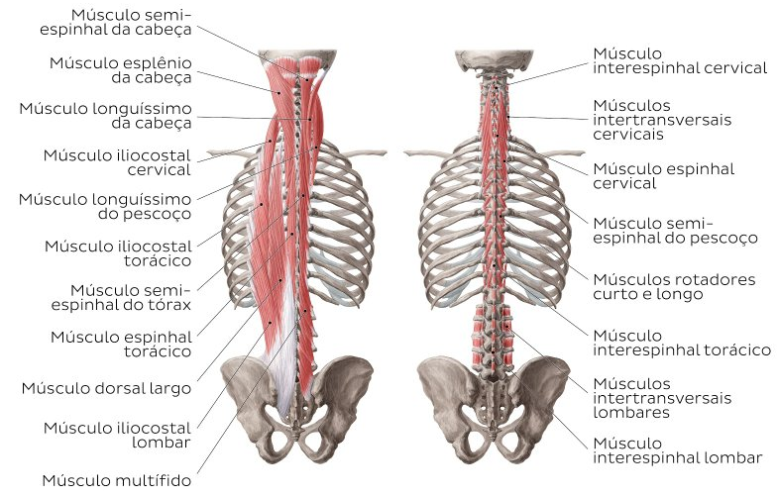

Slide 20
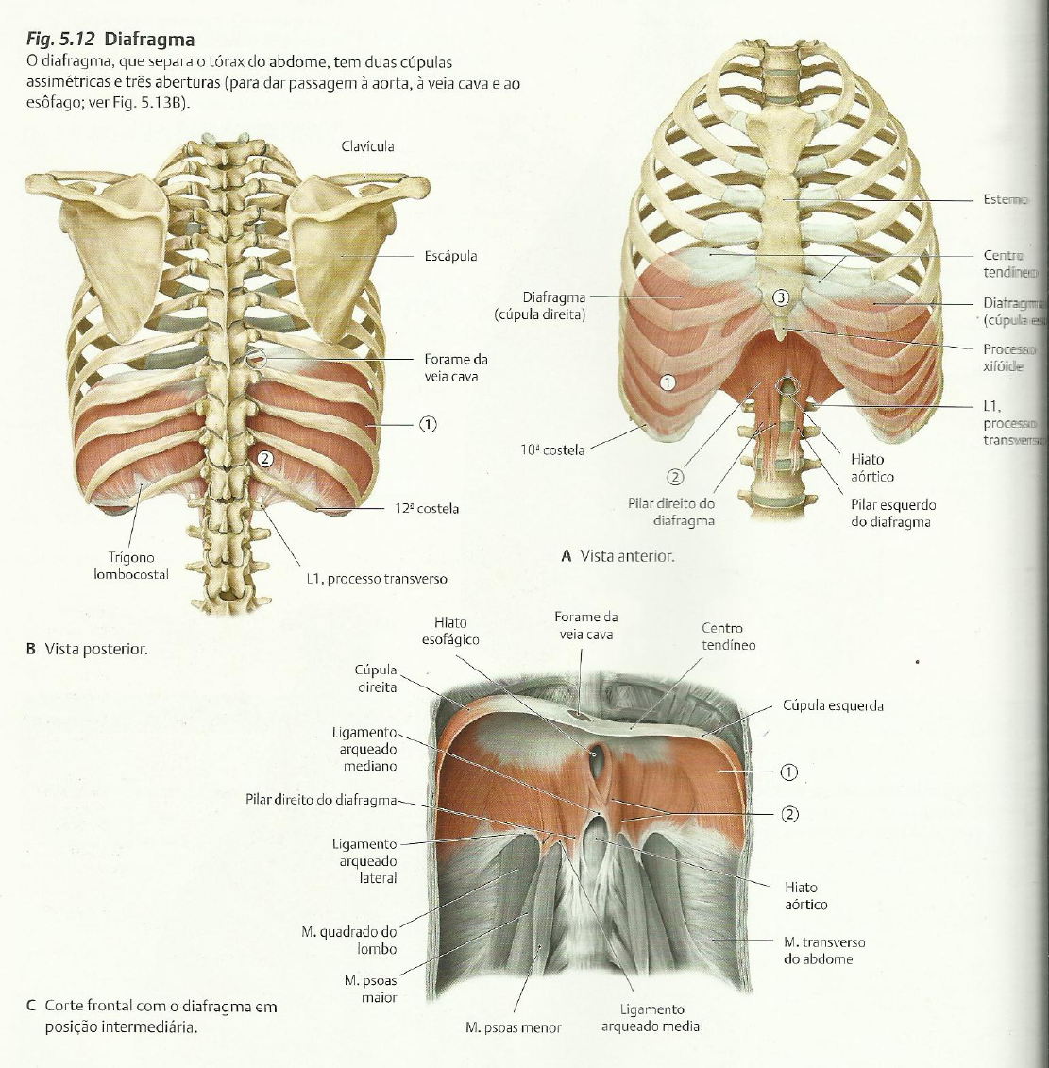
PRINCIPAIS MÚSCULOS DO ABDOME
M. Diafragma
Ação: Inspiratória, pois diminui a pressão interna da caixa torácica permitindo a entrada do ar nos pulmões, estabilização da coluna vertebral e expulsões (defecação, vômito, micção e parto).

Slide 21
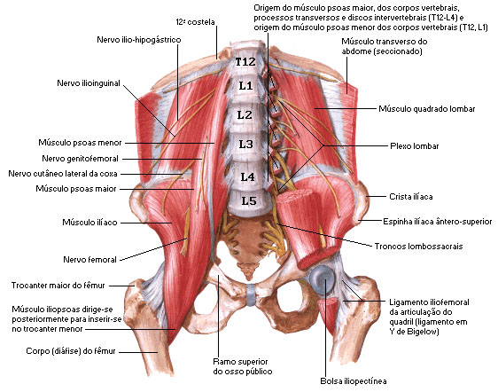
M. Quadrado Lombar
Ação: Inclinação homolateral do tronco e depressão da 12ª costela.
M. Iliopsoas
Ação: Flexão da coxa, flexão da coluna lombar (30° – 90°) e inclinação homolateral.

Slide 22
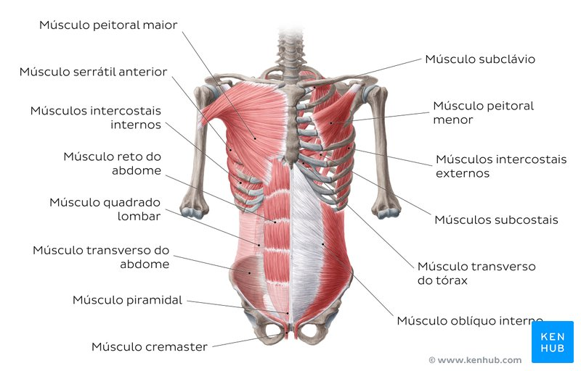
CORE
M. Reto do Abdome
Ação: Aumento da pressão intra-abdominal
(Expiração, Vômito, Defecação, Micção e no Parto).
- Fixo no Tórax: Retroversão da pelve
- Fixo na Pelve: Flexão do tronco (+ ou – 30°)
M. Transverso do Abdome
Ação: Aumento da pressão intra-abdominal e estabilização da coluna lombar.

Slide 23
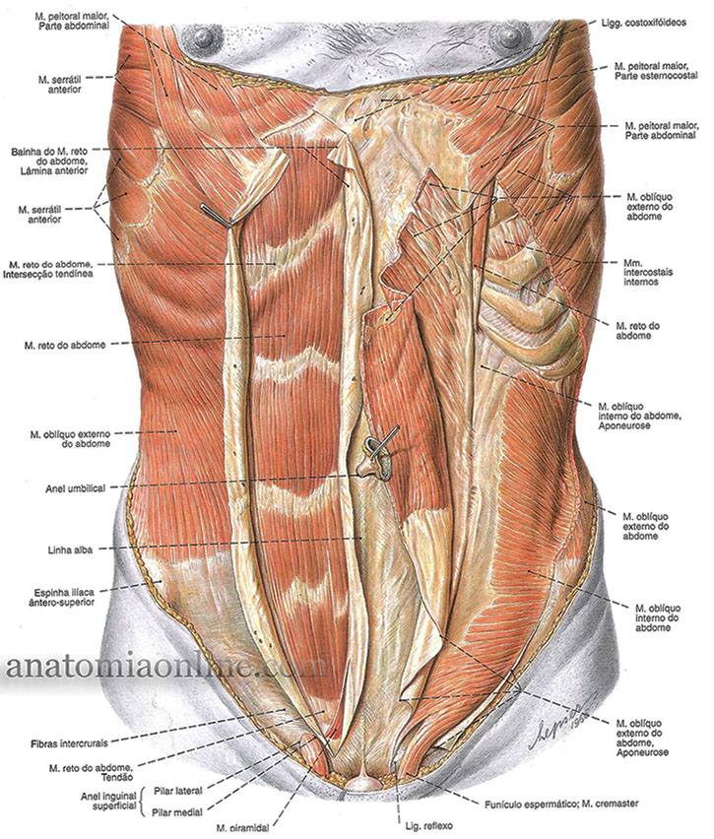
M. Oblíquo Externo do Abdome
Ação: Rotação do tórax girando para o lado oposto, flexão do tronco e aumento da pressão intra-abdominal.
M. Oblíquo Interno do Abdome
Ação: Idem ao Oblíquo Externo, porém realiza rotação do tórax para o mesmo lado.

Slide 24
Profa. Fabíola Carlim Voigt
E-mail: fabycarlim@gmail.com
Qualquer duvida estou a disposição!

